Slide 1
01402313
Biochemistry II
2nd Semester 2024
1/82

Slide 2
Website
เพจเฟซบุ๊ก envibiochemkps
biochem.flas.kps.ku.ac.th/01402313
2/82

Slide 3
Digestive Enzymes I
Digestive enzymes เอนไซม์ย่อยอาหาร
Most dietary nutrients come in the form of large polymeric structures สารอาหารเป็นสารโมเลกุลใหญ่
Cannot be absorbed in the intact state
They have to be hydrolyzed by enzymes in the gastrointestinal (GI) tract
The breakdown products : monosaccharides, amino acids, fatty acids are absorbed
3/82

Slide 4
Saliva contains α-amylase and lysozyme
Main function of saliva is not the digestion of nutrients but the conversion of food into a homogeneous mass. น้ำลายทำให้อาหารเป็นเนื้อเดียวกัน
α-amylase cleaves α-1,4-glycosidic bonds in starch.
Starch occurs in two forms. Amylose is a linear polymer of glucose, linked by α-1,4-glycosidic bonds. Amylopectin is a branched molecule with α-1,6-glycosidic bonds at the branch points.
4/82

Slide 5
α-amylase
α-amylase does not act on disaccharides and trisaccharides, and it does not cleave α-1,6 bonds. อะไมเลสไม่ตัดไดแซคคาไรด์และไตรแซคคาไรด์
Therefore it produces maltose, maltotriose, and α-limit dextrins rather than free glucose. ตัดแล้วไม่ได้กลูโคสอิสระ
α-limit dextrins are oligosaccharides containing an α-1,6-glycosidic bond.
5/82

Slide 6
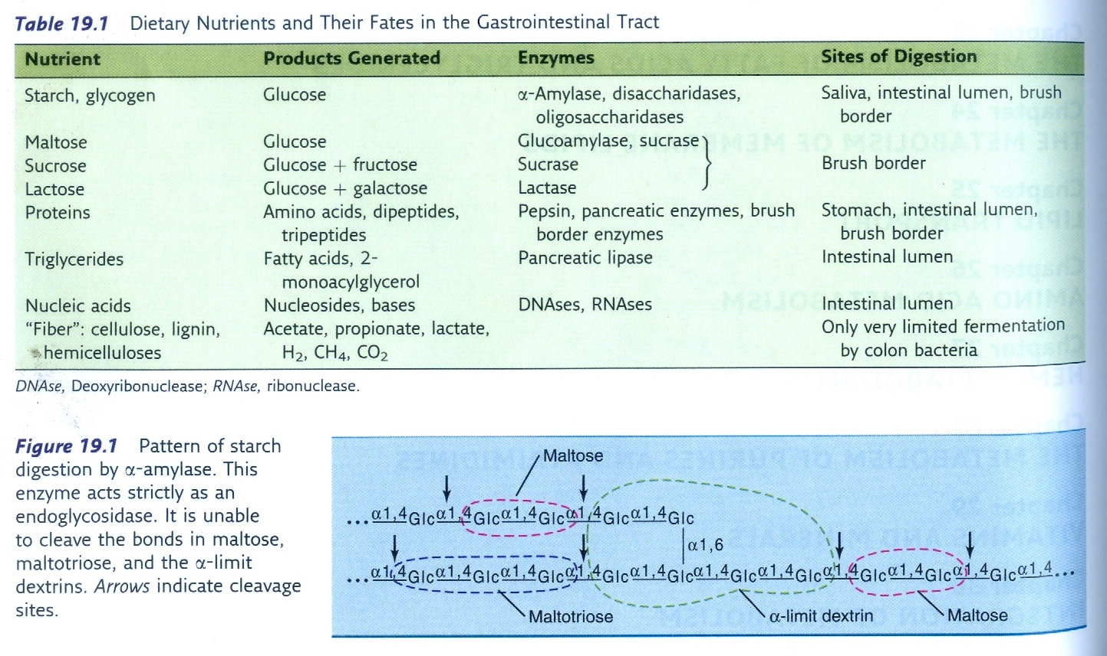
6/82

Slide 7
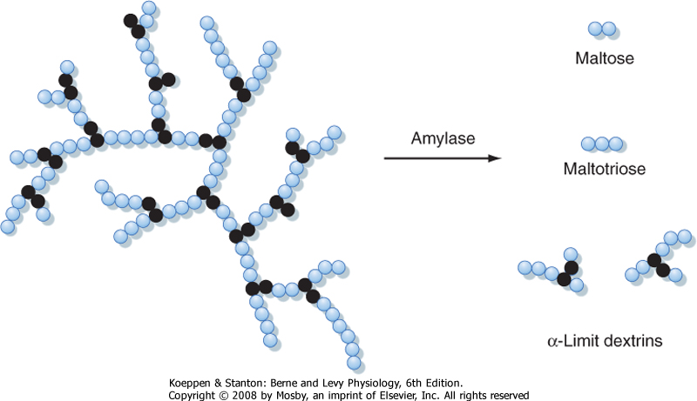
การย่อยแป้งด้วยอะไมเลส
7/82

Slide 8
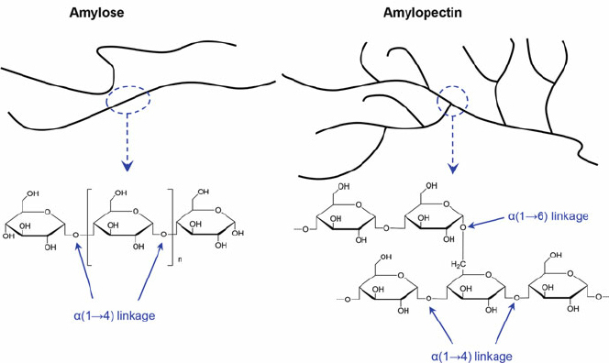
8/82

Slide 9
Salivary α-amylase
Active at the normal salivary pH of 6.5 to 7.0 but is rapidly denatured in the acidic environment of the stomach. แอคทีฟที่ pH ในน้ำลาย แต่เสียสภาพในกระเพาะ
Its main function is to keep the teeth clean by dissolving starchy bits of food that remain lodged between the teeth after a meal. ฟันสะอาด
Cancer patients whose salivary glands have been destroyed by radiation therapy develop rapid tooth decay. ผู้ป่วยมะเร็ง ต่อมน้ำลายถูกทำลาย ฟันผุ
9/82

Slide 10
Lysozyme
Hydrolyzes β-1,4-glycosidic bonds in the bacterial cell wall polysaccharide peptidoglycan. ย่อยผนังเซลล์แบคทีเรีย
Lysozyme kills some types of bacteria. However, other bacteria are resistant because their peptidoglycan is protected from the enzyme by other cell wall components. แบคทีเรียบางชนิดไม่โดนย่อย เพราะมีองค์ประกอบของผนังเซลล์อย่างอื่นปกป้องไว้
10/82

Slide 11
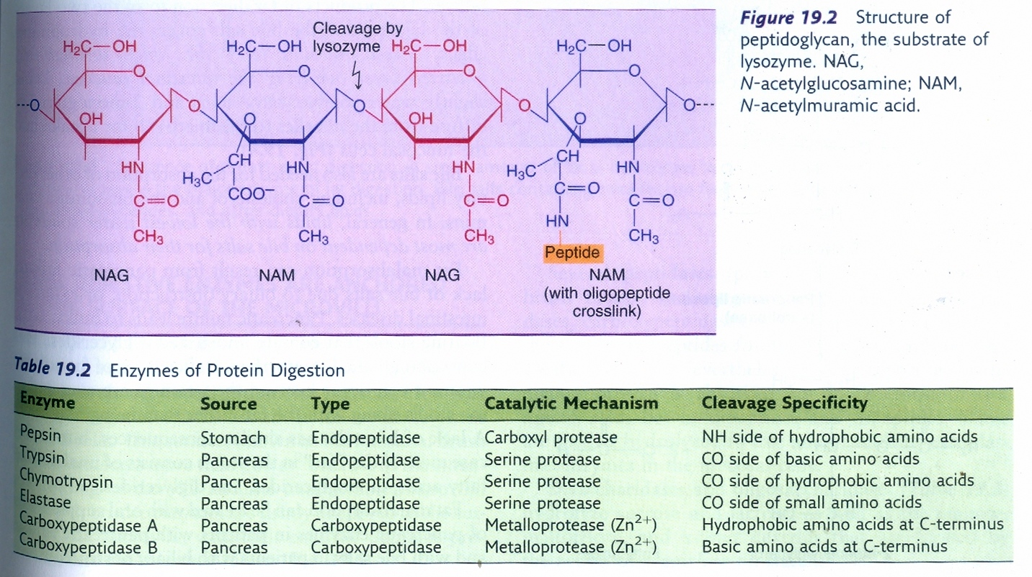
11/82

Slide 12
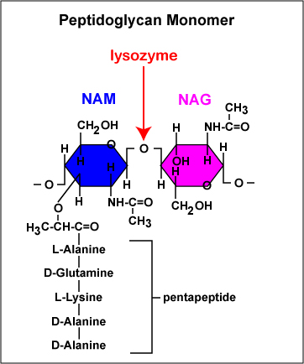
การย่อยpeptidoglycan ด้วยไลโซไซม์
12/82

Slide 13
Normal bacterial flora in the mouth are resistant to lysozyme. นอร์มอลฟลอราในปาก ต้านไลโซไซม์
However, many bacteria from other ecosystems are killed by lysozyme.
Animals make use of this effect by licking their wounds. They use their saliva as an antiseptic. สัตว์ใช้น้ำลายเป็นยาฆ่าเชื้อ
13/82

Slide 14
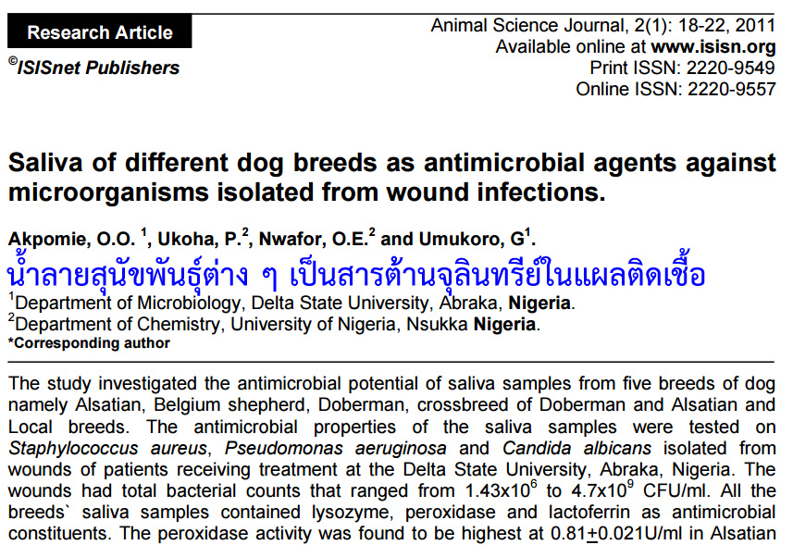
14/82

Slide 15
Protein and fat digestion
Start in the stomach เริ่มย่อยในกระเพาะอาหาร
pH close to 2.0
The gastric acid has three major functions: (1) It kills most microorganisms (2) It denatures dietary proteins (3) It is required for the action of pepsin. ฆ่าจุลินทรีย์ โปรตีนเสียสภาพ ทำให้เปปซินทำงานได้
10-20% of dietary fat is digested by an acid-tolerant gastric lipase. ไลเปสในกระเพาะ ทนกรด ย่อยไขมันได้ 10-20%
15/82

Slide 16
The pancreas
The pancreas is a factory for digestive enzymes.
α-amylase is secreted in large amounts.
This enzyme is different from the salivary α-amylase, which has a slightly different structure and is encoded by a separate gene.
Closely related enzymes that catalyze the same reaction but differ in molecular structure, physical properties, and reaction kinetics are called isoenzymes.
16/82

Slide 17
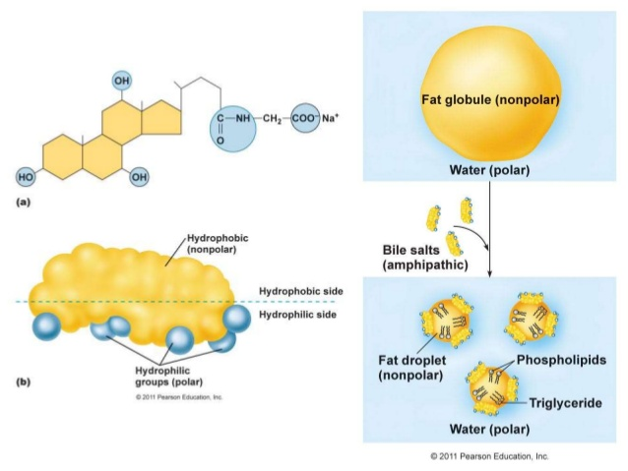
Digestive Enzymes II
Fat digestion requires “bile salts”
17/82

Slide 18
18/82

Slide 19
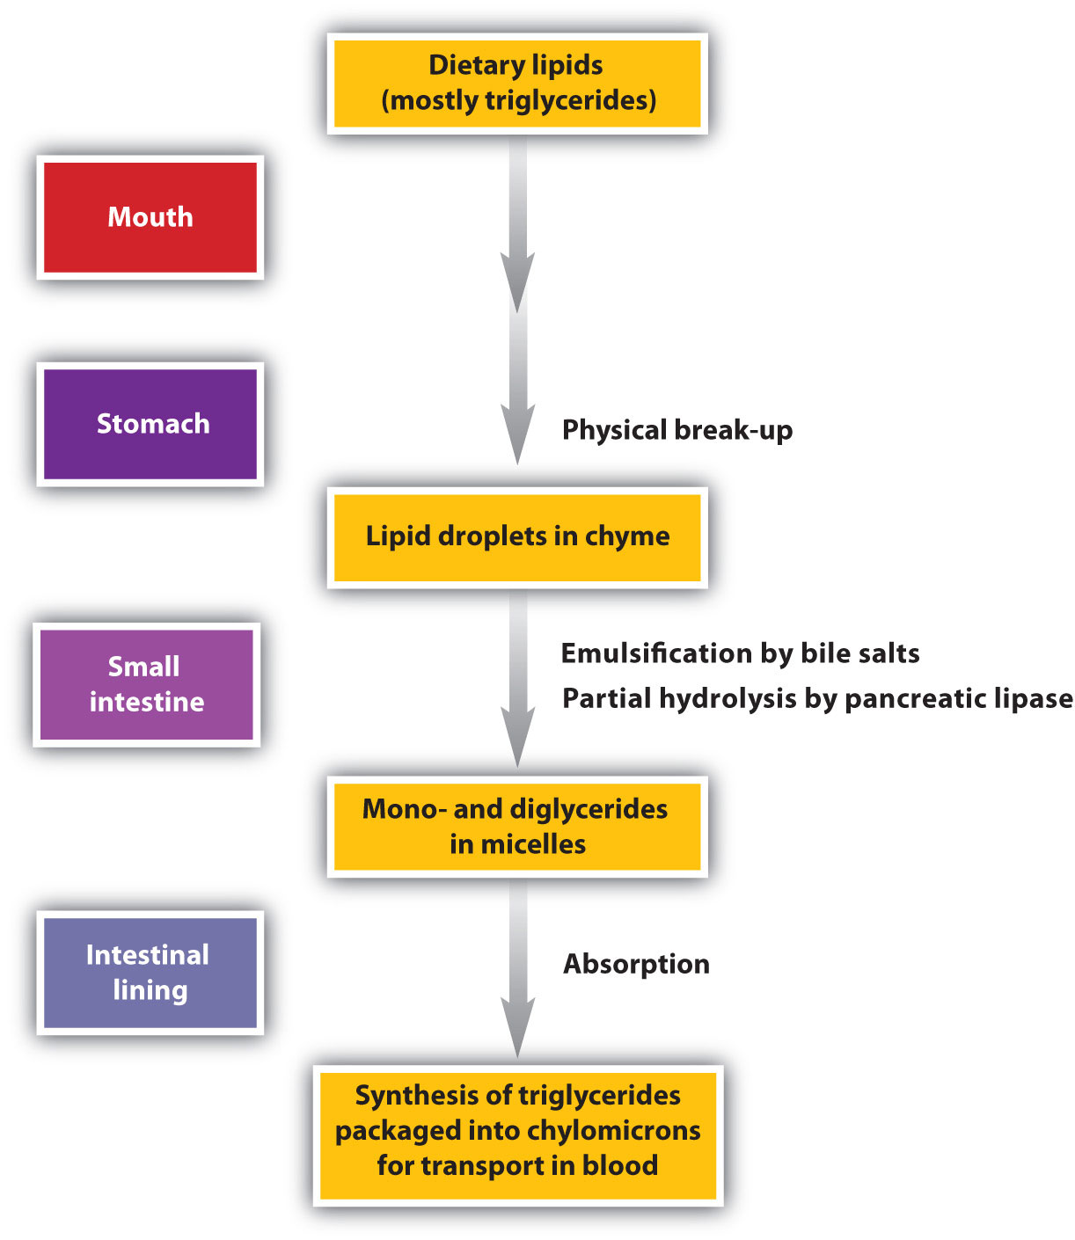
19/82

Slide 20
Poorly digestible nutrients cause flatulence
Many plant polymers, including cellulose, hemicelluloses, inulin, pectin, lignin and suberin, are resistant to human digestive enzymes.
A small percentage of this undigestible “dietary fiber” is hydrolyzed and anaerobically fermented by the bacterial flora of the colon.
20/82

Slide 21
Some vegetables contain oligosaccharides in which galactose forms an α-1,6-glycosidic bond.
These α-galactosides are resistant to digestive enzymes but are hydrolyzed rapidly by intestinal bacteria.
Raffinose and stachyose in beans and peas are examples.
21/82

Slide 22
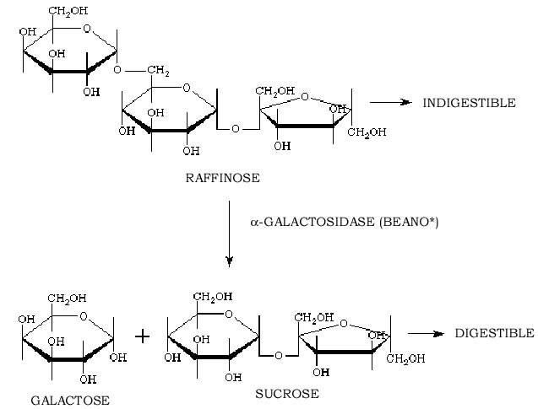
22/82

Slide 23
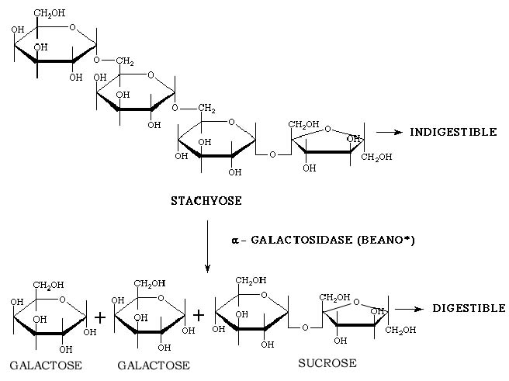
23/82

Slide 24
Introduction to Metabolic Pathways
The cell has to synthesize its macromolecules. Biosynthesis processes are called anabolic.
The cell has to generate metabolic energy. Degradative processes are called catabolic.
24/82

Slide 25
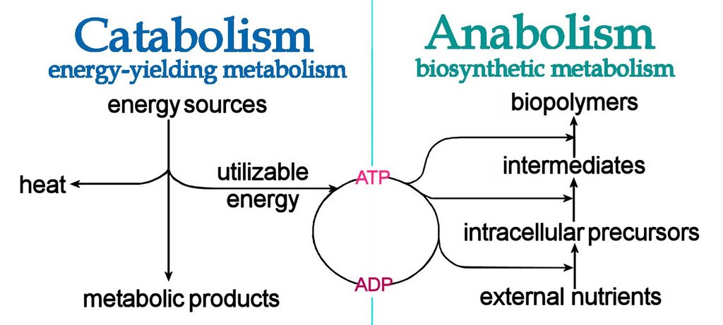
25/82

Slide 26
Therefore a nutrient molecule entering a cell has two alternative fates
สารอาหารที่กำลังเข้าสู่เซลล์ มี 2 ทางเลือกที่จะไปต่อ
It becomes incorporated into a cellular macromolecules
เข้ารวมตัวกันกลายเป็นสารโมเลกุลใหญ่
- It is oxidized for the generation of ATP
ถูกออกซิไดซ์เพื่อใช้ในการสร้าง ATP
26/82

Slide 27
The biosynthesis of cellular macromolecules has to be balanced by their degradation
การสังเคราะห์สารโมเลกุลใหญ่ภายในเซลล์ จะต้องสมดุลกับการย่อยสลาย
Under steady-state conditions, the rates of synthesis and degradation are balanced and the amount of the macromolecule remain constant.
ภายใต้สภาวะ “มั่นคง” อัตราการสังเคราะห์กับย่อยสลายจะสมดุลกัน และปริมาณสารโมเลกุลใหญ่จะคงที่
ดังเช่น pathway ที่ 2 ในภาพหน้าถัดไป (Figure 20.1)
27/82

Slide 28
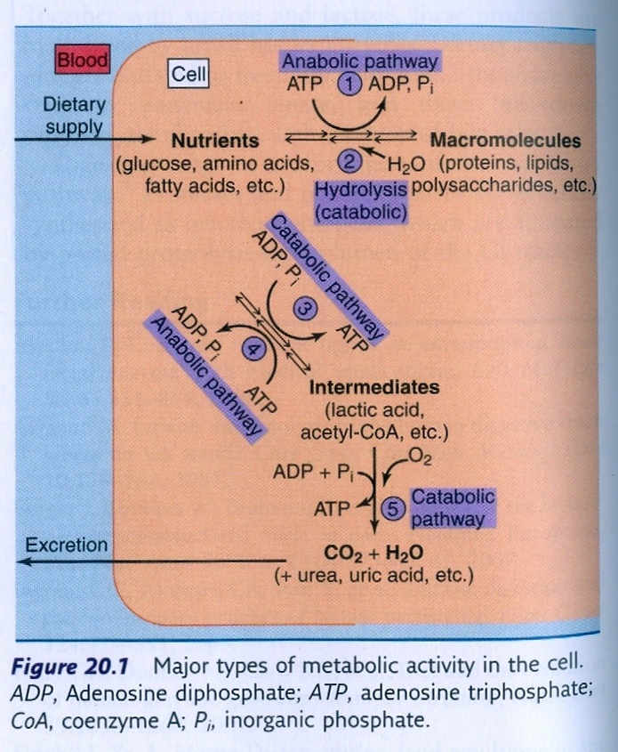
28/82

Slide 29
Different nutrients can also be interconverted through metabolic intermediates
สารอาหารต่าง ๆ ก็สามารถเปลี่ยนกลับไปกลับมาได้ ผ่านสารตัวกลางของเมแทบอลิซึม
For example, most amino acids can be converted to glucose, and glucose can be converted to amino acids and fatty acids
ตัวอย่างเช่น กรดแอมิโนสามารถเปลี่ยนเป็นกลูโคส และกลูโคสสามารถเปลี่ยนเป็นกรดแอมิโนและกรดไขมันได้
ดังเช่น pathway 3 กับ 4 ใน Figure 20.1
29/82

Slide 30
Alternative substrates can be oxidized in the body
ร่างกายสามารถเลือกออกซิไดซ์สารต่าง ๆ ได้
Several nutrients can be used as a source of metabolic energy.
สารอาหารหลายชนิดสามารถใช้เป็นแหล่งพลังงานจากเมแทบอลิซึมได้
During their oxidation to carbon dioxide and water, carbohydrates yield about 4 kcal/g, triglycerides 9.3 kcal/g, proteins between 4.0 and 4.5 kcal/g, and alcohol 7.1 kcal/g.
Molecular oxygen is consumed during aoxidative metabolism, and carbon dioxide is produced:
30/82

Slide 31
C₆H₁₂O₆ + 6 O₂ → 6 CO₂ + 6 H₂O
glucose
C₅₁H₉₈O₆ + 72 ½ O₂ → 51 CO₂ + 49 H₂O
tripalmitate, a triglyceride
The stoichiometry of O₂ consumption and CO₂ production is described by the respiratory quotient (RQ)
31/82

Slide 32
Metabolic processes are compartmentalized
ภายในเซลล์ กระบวนการเมแทบอลิซึมจะแบ่งเป็นส่วน ๆ ตามออร์แกเนลล์ต่าง ๆ โดยมีชุดของเอนไซม์ของแต่ละส่วน
32/82

Slide 33
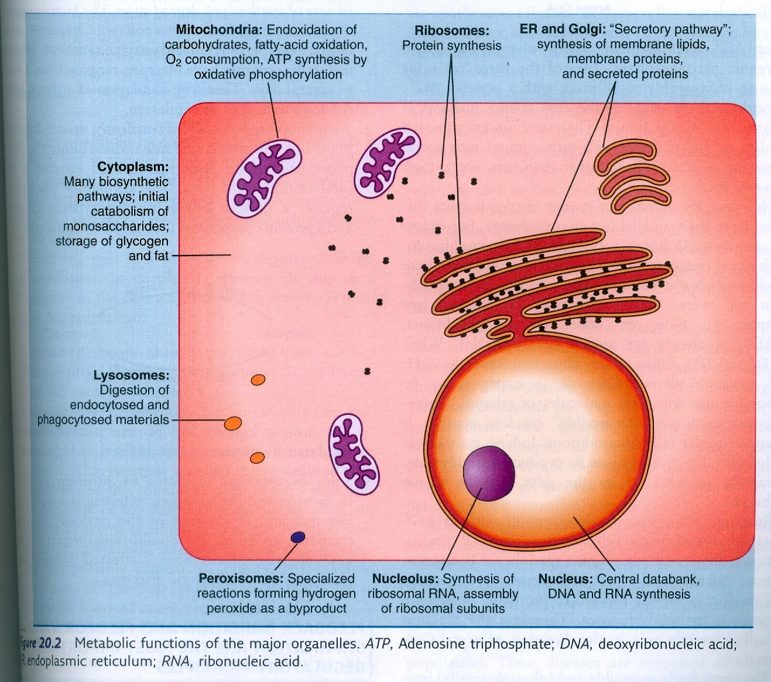
33/82

Slide 34
Metabolic processes are compartmentalized
ภายในเซลล์ กระบวนการเมแทบอลิซึมจะแบ่งเป็นส่วน ๆ ตามออร์แกเนลล์ต่าง ๆ โดยมีชุดของเอนไซม์ของแต่ละส่วน เช่น
Cytoplasm พบ pathway ในการสังเคราะห์สาร และ catabolic pathway ที่เป็นแบบ nonoxidative บาง pathway
นอกจากนี้ glycogen และ fat ก็สะสมเป็นแหล่งพลังงานใน cytoplasm ด้วย
Endoplasmic reticulum และ Golgi apparatus เกี่ยวข้องกับการสังเคราะห์โปรตีนและ membrane lipids
Mitochondria สร้าง ATP ให้กับเซลล์ผ่านกระบวนการ oxidative phosphorylation
34/82

Slide 35
Free energy changes in metabolic pathways are additive
การเปลี่ยนแปลงพลังงานอิสระใน pathways ของเมแทบอลิซึมสามารถนำมาบวกลบกันได้
กระบวนการเมแทบอลิซึมที่สลับซับซ้อน เช่น การสังเคราะห์กลูโคสจาก lactate และการออกซิไดซ์ lactate เป็นคาร์บอนไดออกไซด์กับน้ำ ไม่สามารถเกิดได้ในขั้นตอนเดียว
ลำดับปฏิกิริยาทั้งหมด เรียกว่า metabolic pathway
ทิศทางของ pathway จะไปทางไหน ขึ้นอยู่กับผลรวมของพลังงานอิสระของแต่ละปฏิกิริยา
35/82

Slide 36
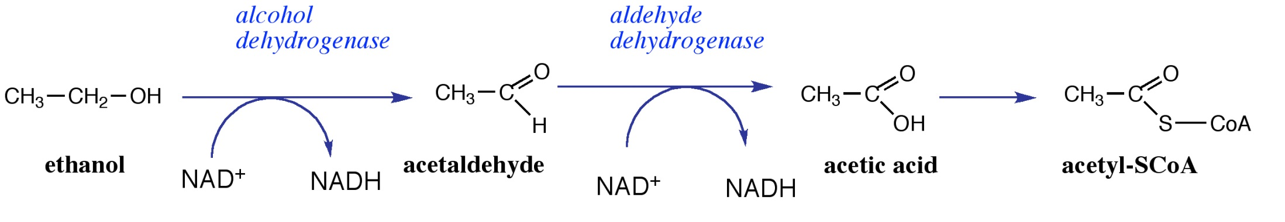
ethanol → acetaldehyde ΔG⁰′ = +5.5 kcal/mol
acetaldehyde → acetic acid ΔG⁰′ = -12.9 kcal/mol
acetic acid → acetyl CoA ΔG⁰′ = +0.7 kcal/mol
สองในสามปฏิกิริยามีค่า ΔG⁰′ เป็นบวก แต่ผลรวมทั้งหมดเป็นลบ คือ -6.7 kcal/mol ดังนั้น ภายใต้สภาวะมาตรฐาน pathway จะมีแนวโน้มเปลี่ยน ethanol เป็น acetyl CoA ไม่ใช่เปลี่ยน acetyl CoA เป็น ethanol
36/82

Slide 37
ethanol → acetaldehyde ΔG⁰′ = +5.5 kcal/mol
acetaldehyde → acetic acid ΔG⁰′ = -12.9 kcal/mol
acetic acid → acetyl CoA ΔG⁰′ = +0.7 kcal/mol
แต่ในสภาวะจริง ๆ จะต่างจากสภาวะมาตรฐาน ตัวอย่างเช่น ปฏิกิริยาที่ 1 ถ้ามีความเข้มข้นของ NAD⁺ เท่ากับ NADH ที่สมดุลจะมี acetaldehyde เพียง 1 โมเลกุล ต่อ ethanol 10,000 โมเลกุล
อย่างไรก็ตาม ภายใต้สภาวะ aerobic [NAD⁺] จะมีความเข้มข้นสูงกว่า [NADH] เสมอ
เมื่อมี NAD⁺ มากกว่า NADH 100 เท่า ก็จะมี acetaldehyde 1 โมเลกุล ต่อ ethanol 100 โมเลกุล
37/82

Slide 38
Most metabolic pathways are regulated
เมแทบอลิซึม ส่วนมากจะมีระบบควบคุม
ในกรณีของมนุษย์ จะมีกลไกควบคุมตามสภาวะของร่างกาย ว่ามีพลังงานหรือต้องการพลังงานมากน้อยแค่ไหน มีสารอาหารเพียงพอต่อความต้องการหรือไม่ โดยอาศัยฮอร์โมนที่สำคัญเช่น
Insulin ปล่อยออกมาหลังจากกินอาหารที่มีคาร์โบไฮเดรตมาก และกระตุ้นการใช้สารอาหาร
Glucagon ปล่อยออกมาระหว่างอดอาหาร เพื่อรักษาระดับน้ำตาลในเลือด
Epinephrine และ norepinephrine ปล่อยออกมาระหว่างภาวะเครียดอย่างเฉียบพลัน และกระตุ้นการเคลื่อนที่ของสารอาหารสะสม (ไขมัน, ไกลโคเจน)
Cortisol ปล่อยออกมาเมื่อมีภาวะเครียดยาวนานขึ้น ส่งเสริมการสังเคราะห์กลูโคส และย่อยสลายไขมัน
38/82

Slide 39
การควบคุม metabolic pathways
มี 3 แบบ
ปรับปริมาณของเอนไซม์ โดยการเปลี่ยนแปลงอัตราการสังเคราะห์หรือย่อยสลาย เช่น กรณีของ lactose operon ในแบคทีเรีย Escherichia coli
39/82

Slide 40
2. เอนไซม์บางชนิดจะถูกดัดแปลงด้วยวิธีการเติมหมู่ phosphate เข้าไปที่กรดแอมิโน ทำให้เอนไซม์นั้นทำงานได้ หรือไม่สามารถทำงานได้
วิธีนี้ต้องใช้ protein kinase และ protein phosphatase
40/82

Slide 41
3. เอนไซม์บางชนิดถูกควบคุมโดย allosteric effectors ซึ่งเป็น substrate, intermediate หรือ product ของ pathway
41/82

Slide 42
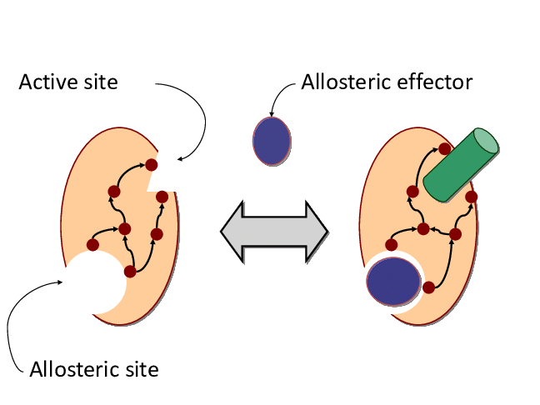
42/82

Slide 43
Allosteric site
เป็นบริเวณบนเอนไซม์ที่อยู่คนละที่กันกับ active site
มีส่วนในการเร่งหรือชะลอการทำงานของเอนไซม์ได้
ตัวอย่างเช่น เอนไซม์ใน catabolic pathway มีบริเวณ allosteric site ให้ ATP กับ AMP มาจับได้
43/82

Slide 44
ATP ทำหน้าที่เป็น ตัวยับยั้ง (inhibitor)
AMP ทำหน้าที่เป็น ตัวเพิ่ม (enhancer)
เมื่อมีการสร้าง ATP มากเกินความต้องการ ATP จะสะสม ทำให้ pathway ช้าลงหรือหยุดการทำงาน
เมื่อมีการสร้าง ATP ช้าเกินไป AMP จะสะสม เพิ่มการทำงานของ pathway
44/82

Slide 45
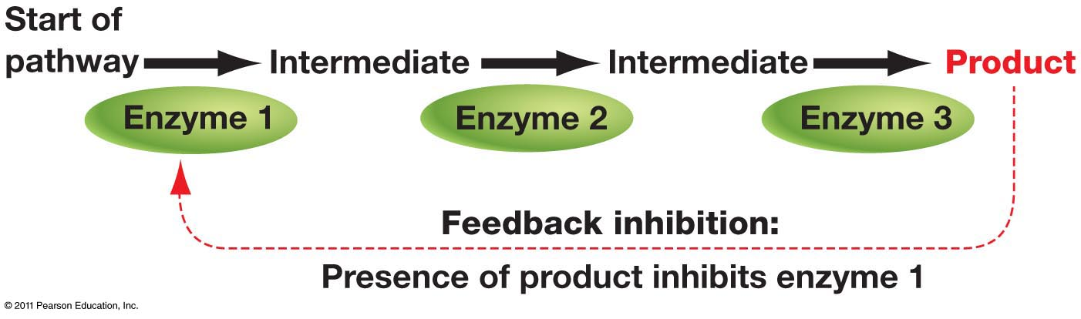
Feedback inhibition
ผลิตภัณฑ์ของ pathway ทำหน้าที่เป็นตัวยับยั้งของ pathway
45/82

Slide 46
ตัวอย่างการควบคุมด้วย Feedback inhibition
Pathway การเปลี่ยน threonine เป็น isoleucine
ใช้เอนไซม์ 5 ชนิด
การควบคุม เกิดขึ้นที่เอนไซม์ threonine deaminase ซึ่งเป็นเอนไซม์แรกของ pathway
เมื่อมีการสร้าง isoleucine มากเกินพอ จะไปจับกับเอนไซม์ threonine deaminase ที่บริเวณอื่นที่ไม่ใช่ active site ทำให้ pathway หยุดลง
เมื่อ isoleucine ถูกใช้ไปจนปริมาณลดลง ก็จะหลุดออกจากเอนไซม์ ทำให้เอนไซม์จับกับ substrate คือ threonine ได้อีก pathway ก็จะทำงานได้เหมือนเดิม
46/82

Slide 47
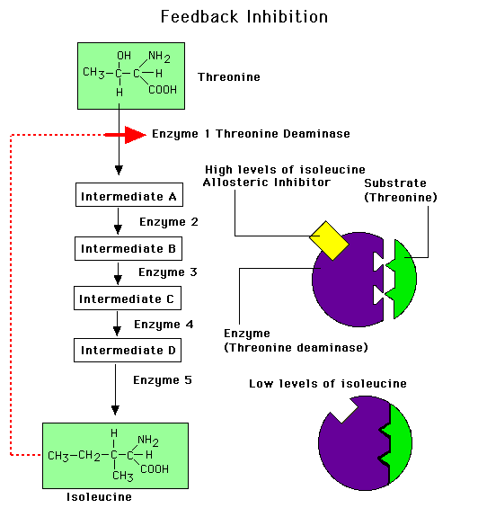
47/82

Slide 48
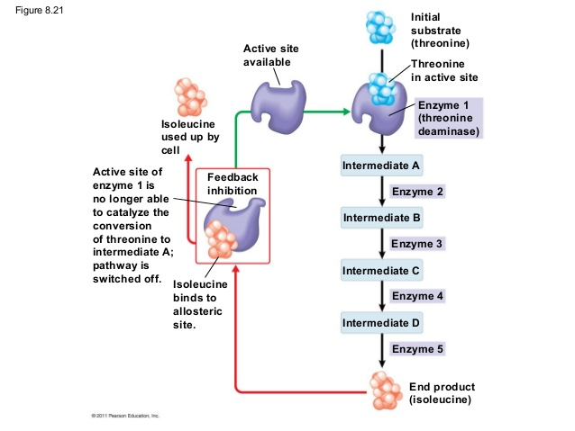
48/82

Slide 49
ดู animation ประกอบได้ที่
https://biochem.flas.kps.ku.ac.th/01402313/feedback.mp4
หรือที่ youtu.be/BGw8chF9FjI
49/82

Slide 50
Inherited enzyme deficiencies cause metabolic diseases
ความบกพร่องของเอนไซม์ (แต่กำเนิด) ทำให้เกิดโรคทางเมแทบอลิซึม
เกิดการสะสมของ substrate หรือ
เกิดการขาดสารผลิตภัณฑ์
ตัวอย่างเช่น oculocutaneous albinism เกิดจากการขาดสารรงควัตถุ melanin
50/82

Slide 51
The deficiency of an enzyme
ถ้าเกิดขึ้นกับ pathway สำหรับการสังเคราะห์ ATP ก็จะเป็นปัญหาร้ายแรง
โดยทั่วไป พบปัญหา catabolism ของสารใดสารหนึ่ง เช่น galactose หรือ phenylalanine
51/82

Slide 52
Storage diseases
เกิดจากการขาดเอนไซม์ย่อยสลายสารโมเลกุลใหญ่ภายในเซลล์
ตัวอย่างเช่น mucopolysaccharidoses
บางครั้งอาจเกิดจากความบกพร่องของเอนไซม์ใน lysosome
52/82

Slide 53
โรคเมแทบอลิซึมจากสาเหตุอื่น
Toxins เช่น ตะกั่ว ยับยั้งการสังเคราะห์ heme, cyanide ยับยั้งการหายใจระดับเซลล์
การขาดวิตามิน ที่เป็นโคเอนไซม์
Endocrine disorders ความผิดปกติของระบบต่อมไร้ท่อ ทำให้ขาดฮอร์โมนควบคุมเมแทบอลิซึม
53/82

Slide 54
วีดิทัศน์
รายการ ดูให้รู้ ตอน สารความแก่ เอาออกได้
AGE = Advanced glycation end-product
Glycation = การสร้างพันธะโควาเลนต์ระหว่างโปรตีนหรือลิพิด กับน้ำตาล (โดยไม่มีเอนไซม์มาควบคุม)
ดูย้อนหลังได้ที่ youtu.be/lSU3ymBxvAE
54/82

Slide 55
Enzyme Nomenclature
การเรียกชื่อเอนไซม์
55/82
เพื่อให้การเรียกชื่อปฏิกิริยาต่าง ๆ ในเมแทบอลิซึมเป็นระบบ
แบบดั้งเดิม ตั้งชื่อเอนไซม์โดยการเติม –ase หลังชื่อสารที่เอนไซม์นั้น ๆ เข้าทำปฏิกิริยา
เช่น urease คือ เอนไซม์ที่ hydrolyze urea
phosphatase คือ เอนไซม์ที่ hydrolyze phospharyl group ออกจากสารประกอบ organic phosphate

Slide 56
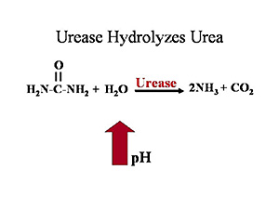
56/82

Slide 57
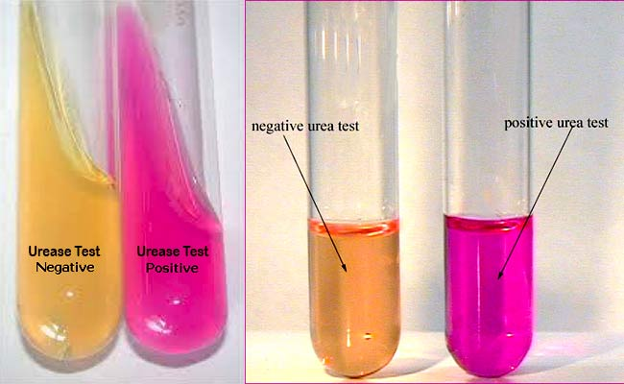
57/82

Slide 58
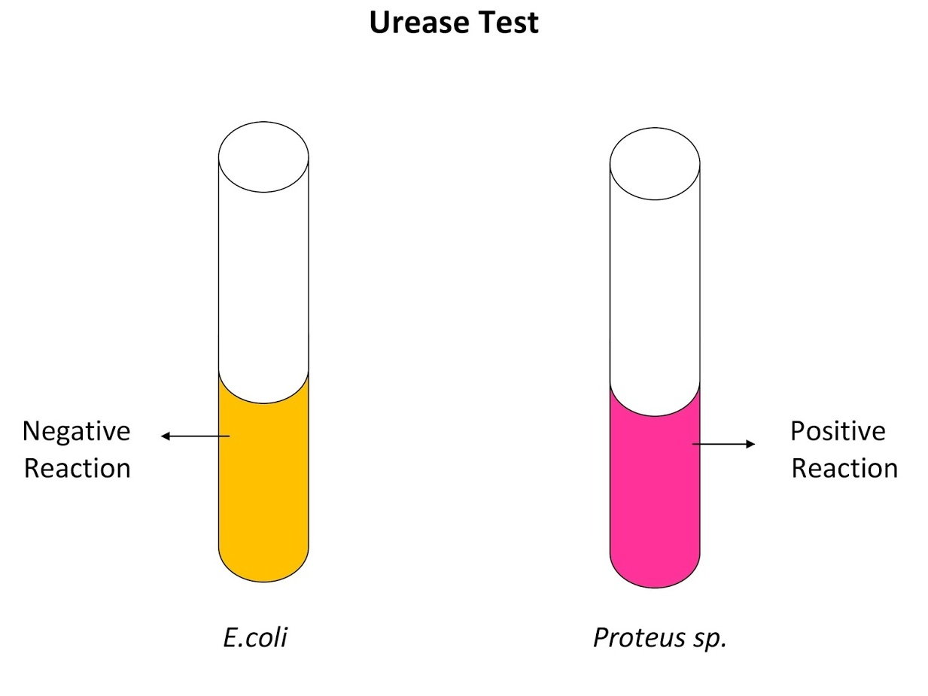
58/82

Slide 59
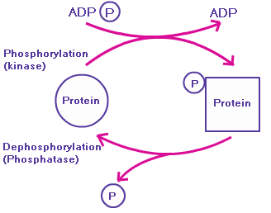
59/82

Slide 60
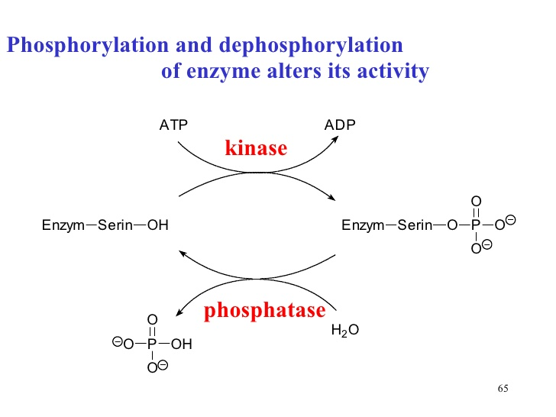
60/82

Slide 61
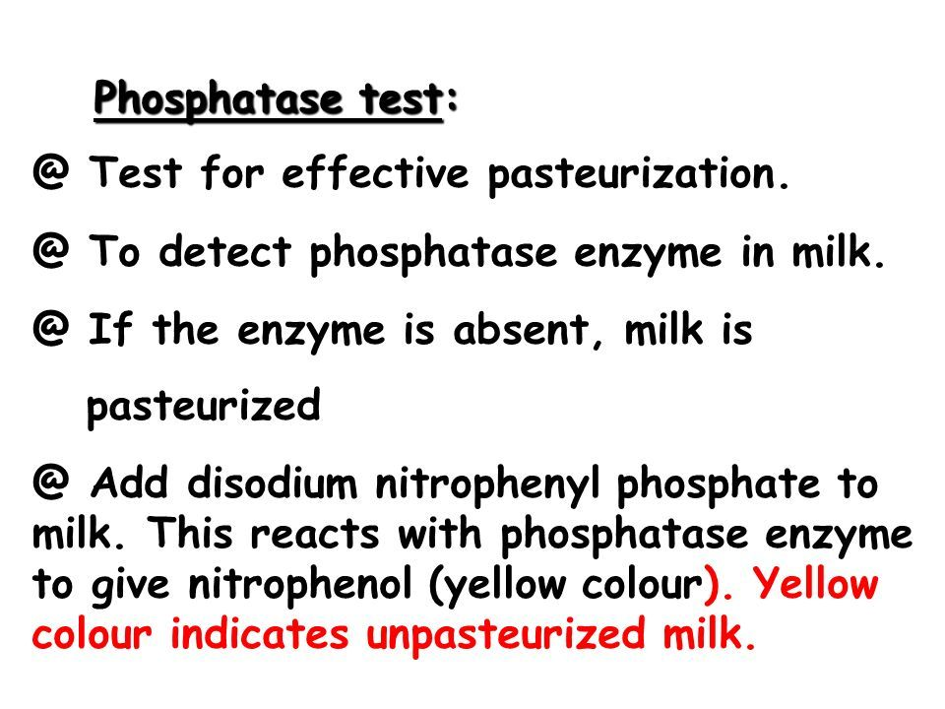
61/82

Slide 62
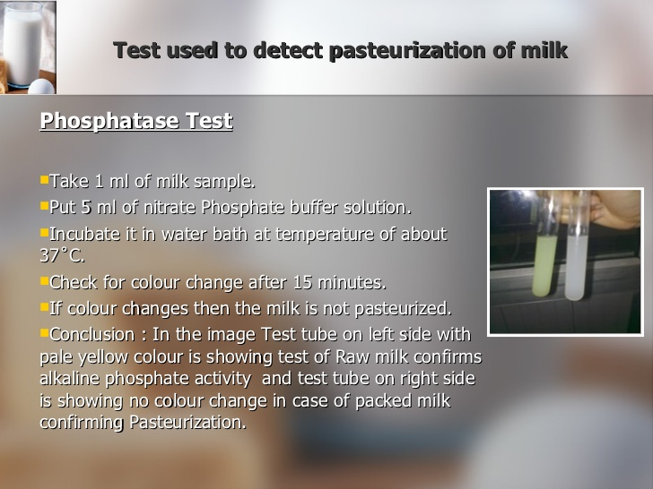
62/82

Slide 63
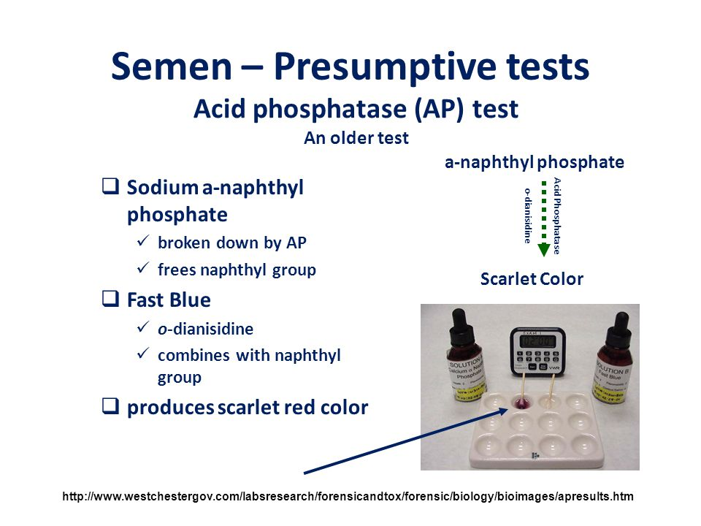
63/82

Slide 64
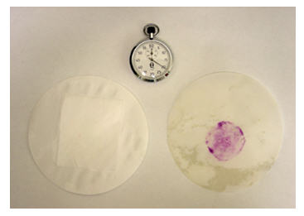
64/82

Slide 65
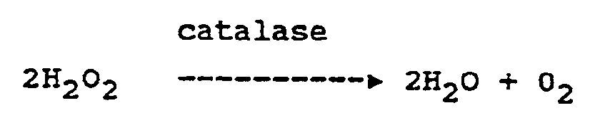
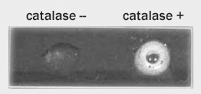
65/82
เอนไซม์บางชนิด ตั้งชื่อโดยไม่ได้อิงตามปฏิกิริยา เช่น catalase ทำหน้าที่ย่อย peroxide หรือ pepsin, trypsin ย่อยโปรตีน

Slide 66
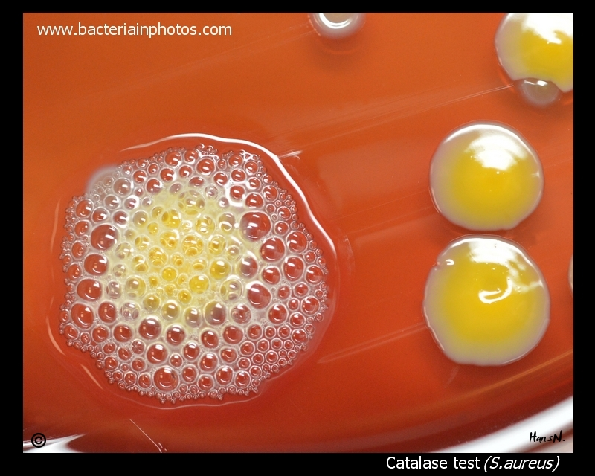
66/82

Slide 67
67/82
การเรียกชื่อเอนไซม์แบบดั้งเดิม ทำให้เกิดความสับสน ดังนั้น International Commission on Enzymes จึงจัดระบบวิธีเรียกชื่อเอนไซม์ขึ้น
แต่ชื่อเอนไซม์เดิมที่เป็นที่นิยม ก็ยังใช้อยู่
แยกออกเป็น 6 classes ตามปฏิกิริยาที่เร่ง
แต่ละ class แยกย่อยเป็น subclass
แต่ละ sub-class ก็แยกย่อยเป็น sub-subclass

Slide 68
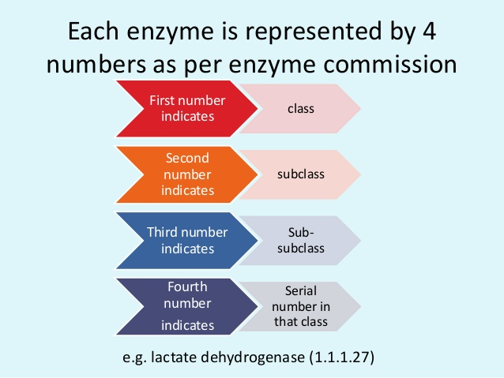
68/82

Slide 69
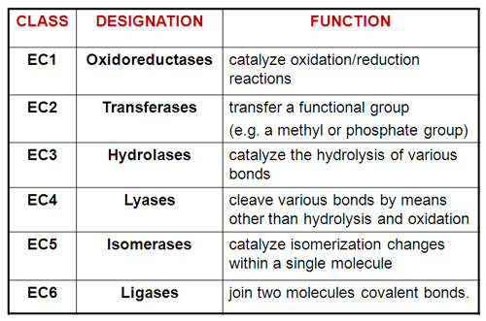
69/82

Slide 70
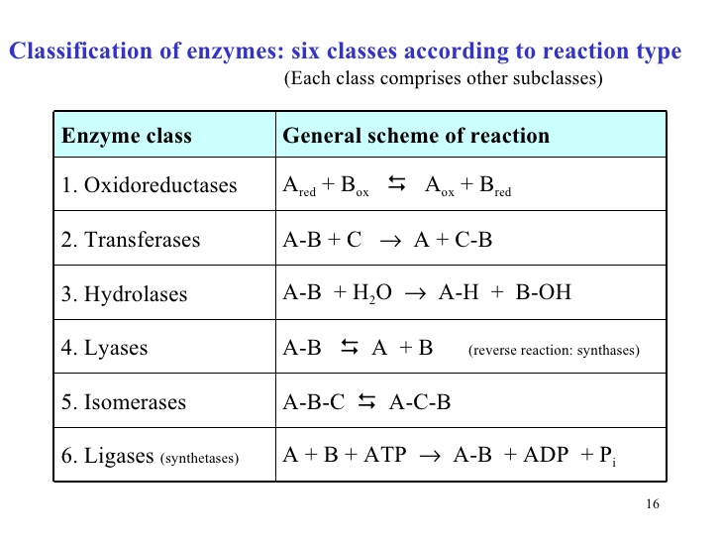
70/82

Slide 71
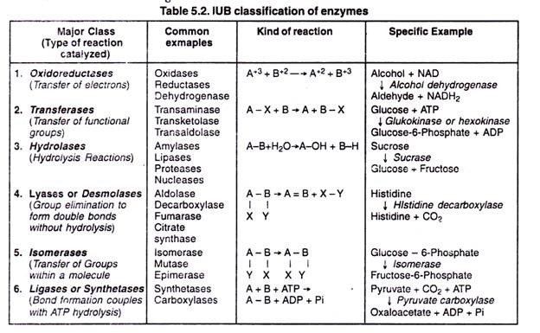
71/82

Slide 72
72/82
การสืบค้นข้อมูลเอนไซม์ผ่านเว็บ มีหลายฐานข้อมูล เช่น BRENDA
www.brenda-enzymes.org
ExPASy
enzyme.expasy.org
ExplorEnz
www.enzyme-database.org

Slide 73
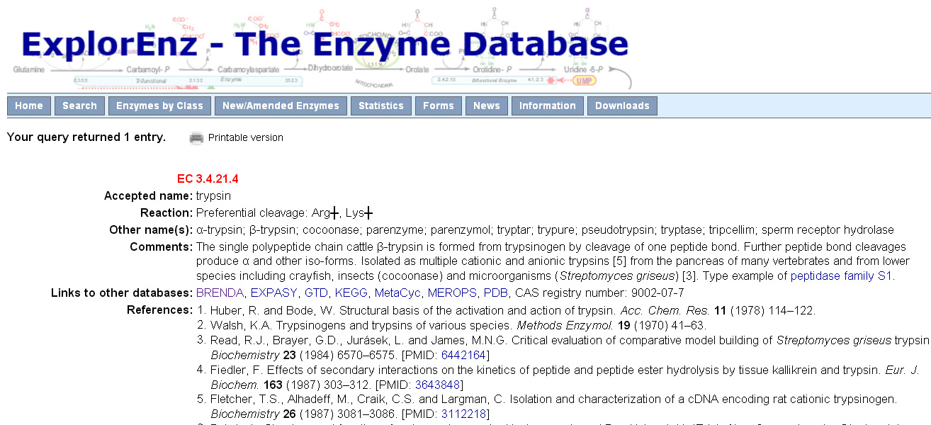
73/82

Slide 74
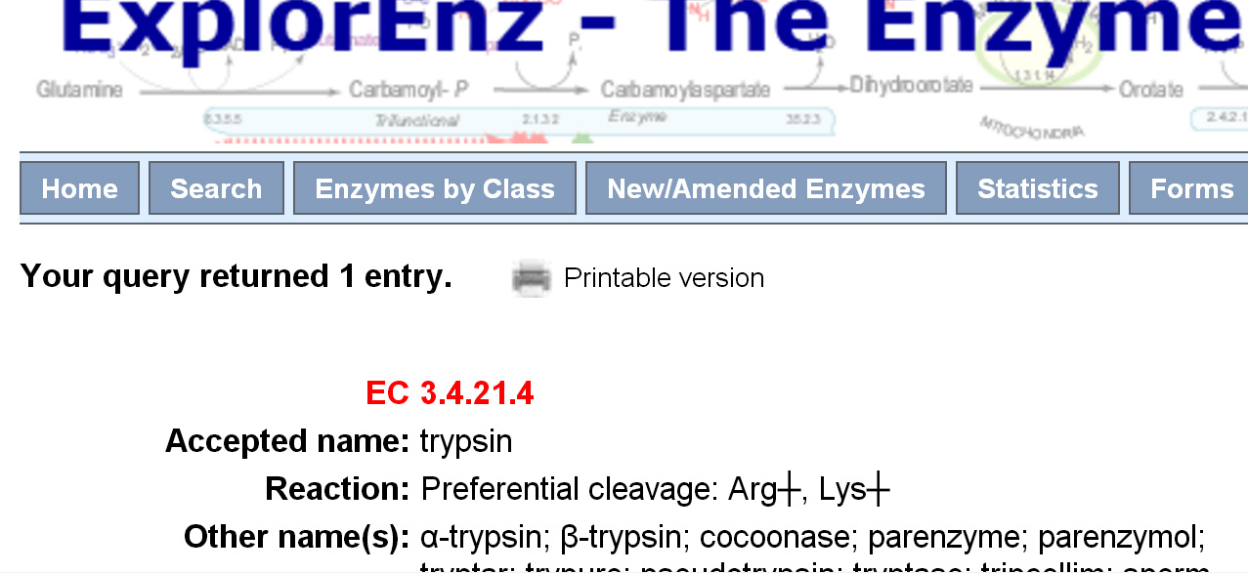
74/82

Slide 75
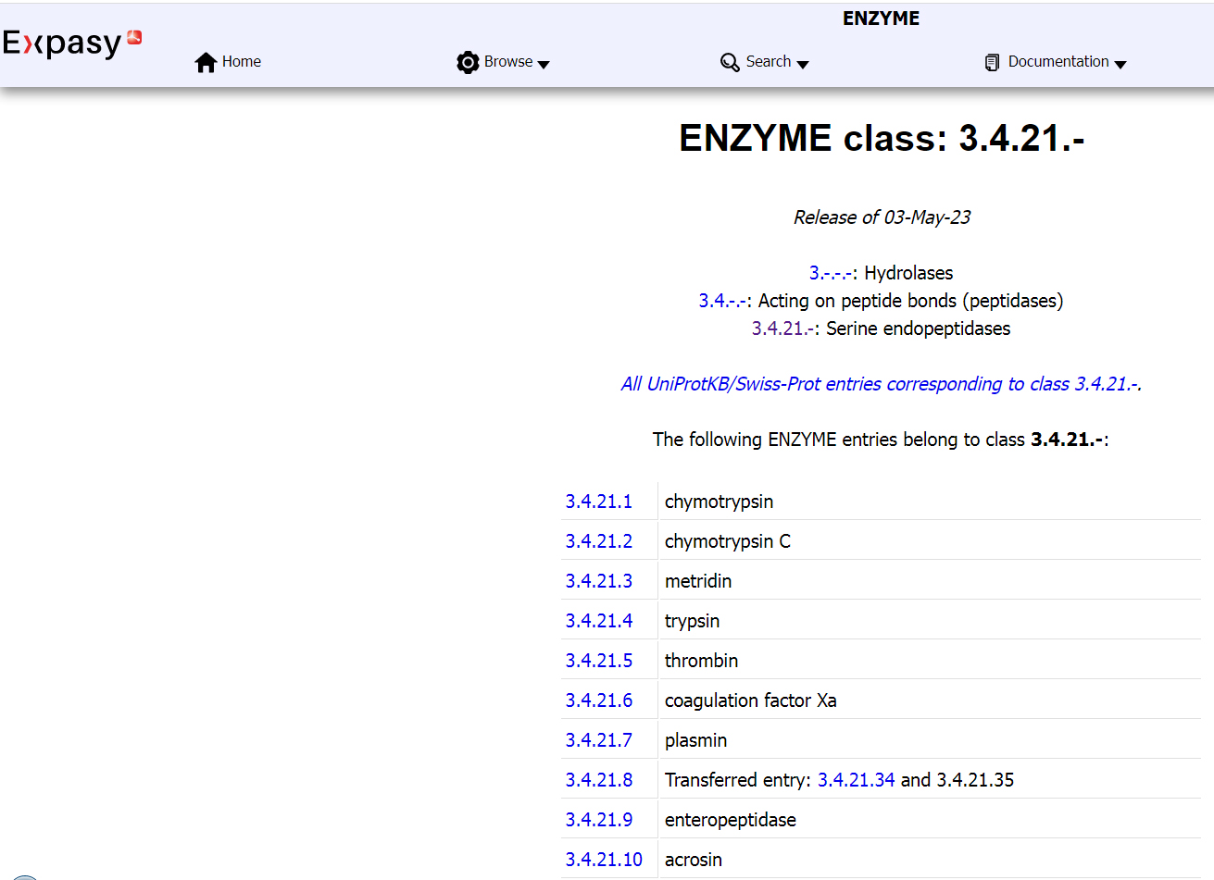
75/82

Slide 76
Enzyme Application in Food Industry
76/82
นม (Dairy Industry)
เบียร์ (Brewing Industry)
ขนมอบ (Baking Industry)
ไวน์และน้ำผลไม้ (Wine and Fruit Juice Industry)
เนื้อสัตว์ (Meat)

Slide 77
77/82
นม (Dairy Industry)
ได้แก่ rennet ใช้ในการทำชีส เป็นเอนไซม์ Chymosin ซึ่งเป็น protease จากกระเพาะลูกวัว และมี rennet จากพืชด้วย เช่น Cynzime®
Lactase ใช้ทำ lactose-free milk สกัดจากยีสต์
Catalase ผลิตจากตับวัวหรือจากจุลินทรีย์ ใช้ป้องกันการออกซิเดชันของผลิตภัณฑ์
Protease ช่วยให้ชีสมีรสชาติและเนื้อสัมผัสเฉพาะ เช่น รสขม

Slide 78
78/82
เบียร์ (Brewing Industry)
ได้แก่ Protease, β-glucanase, α-amylase และ amyloglucosidase ระหว่างกระบวนการ malting ของข้าวบาร์เลย์
- ขนมอบ (Baking Industry)
เช่น glucose oxidase ช่วยให้แป้งมีความเหนียวนุ่ม เนื่องจาก H₂O₂ เพิ่มความแข็งแรงให้พันธะไดซัลไฟด์ใน Gluten

Slide 79
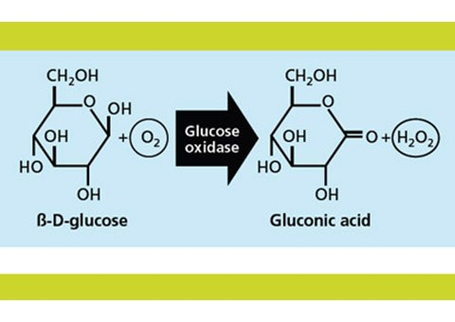
79/82

Slide 80
80/82
ไวน์และน้ำผลไม้
เช่น Pectinase ป้องกันไม่ให้น้ำผลไม้ขุ่น และช่วยให้ผนังเซลล์อ่อนนุ่ม สกัดสีและน้ำผลไม้ออกมาได้มากขึ้น แต่ถ้าใช้มากเกินไปจะได้ methanol ที่เป็นพิษ เนื่องจากกิจกรรม pectin esterase

Slide 81
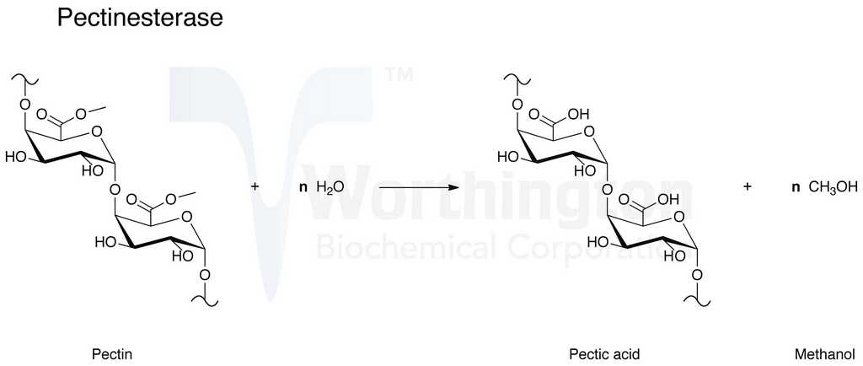
81/82

Slide 82
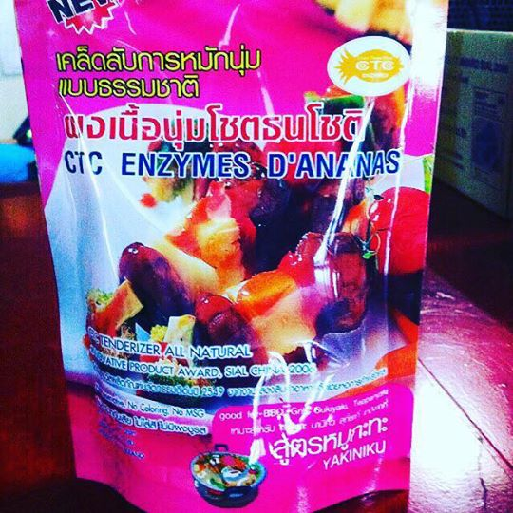
เนื้อ (meat)
เช่น papain,
bromelain
82/82

